Slide 1
ILEGALIDADE E INCONSTITUCIONALIDADE DA FUNÇÃO JULGADORA ATRIBUÍDA AO CG-IBS
Ana Claudia Borges de Oliveira
Conselheira do CARF
Presidente da ACONCARF

Slide 2
PLP 108/24
CG-IBS
Sui generis, SEM vinculação, tutela ou subordinação
DF
Independência técnica, administrativa, orçamentária e financeira
Gerir a competência compartilhada do IBS

Slide 3
Competências administrativas CG-IBS
Regulamento para uniformizar a interpretação e aplicação LEI
Arrecadar, compensações, retenções e distribuir arrecadação
Decidir o contencioso
(art. 156-B, III, CF e art. 2º, III, PLP 108/24)

Slide 4
Tribunal Administrativo IBS
100 a 103 PLP 108
CONTENCIOSO = CONJUNTO DE NORMAS
DECIDIR O CONTENCIOSO = DECIDIR SOBRE AS NORMAS DO IBS
NÃO EXISTE = DECIDIR PROCESSOS OU QUALQUER TIPO DE COMPETÊNCIA JULGADORA

Slide 5
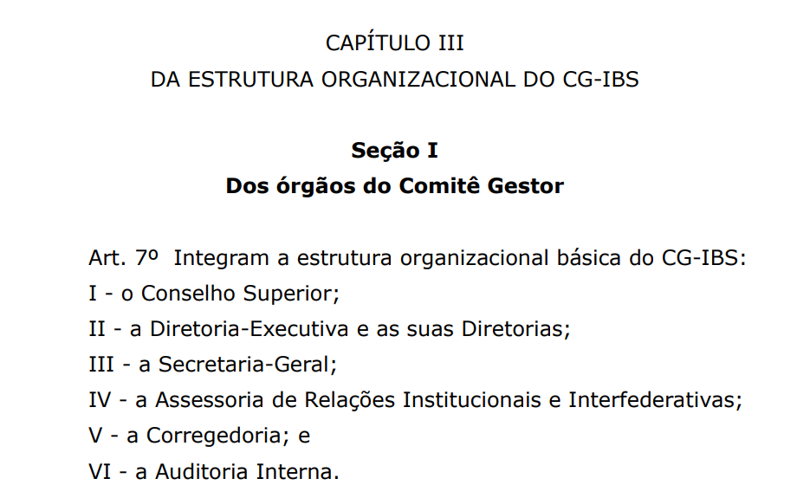

ART. 7º PLP 108/24
ÓRGÃOS DO CG-IBS

Slide 6

CGSN (LC 123/06) = PRIMO
Gerencia o SIMPLES → competência compartilhada
Produto da arrecadação
Não tem qualquer função julgadora
CARF → JULGAMENTO DO SIMPLES

Slide 7

CARF
TRIBUNAL ADMINISTRATIVO FEDERAL DE JULGAMENTO
NÃO EXISTE ÓBICE CONSTITUCIONAL PARA JULGAR TRIBUTOS ESTADUAIS E MUNICIPAIS
(JULGA O SIMPLES)

Slide 8
CARF
CF = COMPETÊNCIA TRIBUTÁRIA E COMPETÊNCIA JUDICIAL
CENTRALIZAÇÃO ADMINISTRATIVA NÃO IMPEDE A DESCENTRALIZAÇÃO GEOGRÁFICA E APROVEITAMENTO DAS ESTRUTURAS

Slide 9
CARF
4ª SEÇÃO
???
ART. 327 LC 215/2025
MF e CG-IBS
CONVÊNIO para delegação recíproca do julgamento do contencioso administrativo relativo ao lançamento de ofício do IBS e da CBS efetuado nos termos do art. 326, de modo a permitir que o julgamento, tanto do IBS, quanto da CBS, sejam realizados no âmbito do CARF.

Slide 10
CARF
4ª SEÇÃO
???
ART. 37 CF: L I M P E
ECONOMIA PÚBLICA
SEGURANÇA JURÍDICA
E O CARF?

Slide 11
PROPOSTA
SUPRESSÃO DO TRIBUNAL ADMINISTRATIVO DO IBS
JULGAMENTO DO IBS NO CARF
Para tanto, deve ser assegurado, em simetria com o disposto no § 3º do art. 101 do PLP 108/2024, que a 4ª Seção de Julgamentos do CARF observará a paridade de representação entre o conjunto dos Estados e do Distrito Federal e o conjunto dos Municípios e do Distrito Federal, nos termos do regulamento a ser editado pelo Comitê Gestor.

Slide 12
OBRIGADA,
ANA CLAUDIA BORGES DE OLIVEIRA
Conselheira do CARF e Presidente da ACONCARF

